Slide 1
CONCEPTION D'APPLICATION · 4A ESIEA · SUJET C
La composition des menus
Une application pour un traiteur : recettes, menus, coût, allergènes et prix de vente
8
26
64
use cases
règles métier
tests verts
Manele HSSINI
Abir GUEBBACHE
Tania HUSSAIN
Mohamed Amine BARCHAH
Client : Karim T., chef de production · 13 novembre 2026
Notes:
Bonjour. Notre sujet, c'est le sujet C : la composition des menus. Notre client, Karim, est chef de production chez un traiteur. Il veut composer ses recettes et ses menus, et savoir combien ils coûtent, quels allergènes ils contiennent et à quel prix les vendre. Nous allons vous présenter le besoin, nos use cases, notre modèle, comment notre code accueille le changement, notre code, puis notre bilan. Ensuite, la démo.

Slide 2
1
Le besoin
4 questions à la cliente qui ont changé notre modèle
Q1
Q2
Q3
Q7
Le coût, c'est quoi ?
Une sauce dans 3 plats ?
Un prix change ?
Entreprise ou particulier ?
Ingrédients + 10 % de pertes sur le frais
On compte la part utilisée
Tous les plats et menus sont recalculés
× 3 ou × 2,5 · remises pas décidées
RM11
RM10
RM16
RM4
Sujet C · La composition des menus · Conception d'application 4A ESIEA · 13/11/2026
1 / 6
Notes:
Nous avons posé 8 questions à la cliente. Voici les 4 réponses qui ont le plus changé notre modèle. Q1 : le coût de revient, ce sont les ingrédients, plus 10 % de pertes sur les produits frais, c'est la règle RM11. Q2 : quand une sauce entre dans plusieurs plats, on ne compte que la part utilisée, RM10. Q3 : si un prix d'ingrédient change, tous les plats et menus qui l'utilisent sont recalculés, RM16. Q7 : le prix de vente, c'est le coût fois 3 pour une entreprise et fois 2,5 pour un particulier. Les remises ne sont pas encore décidées : c'est le changement qu'on montrera plus tard.

Slide 3
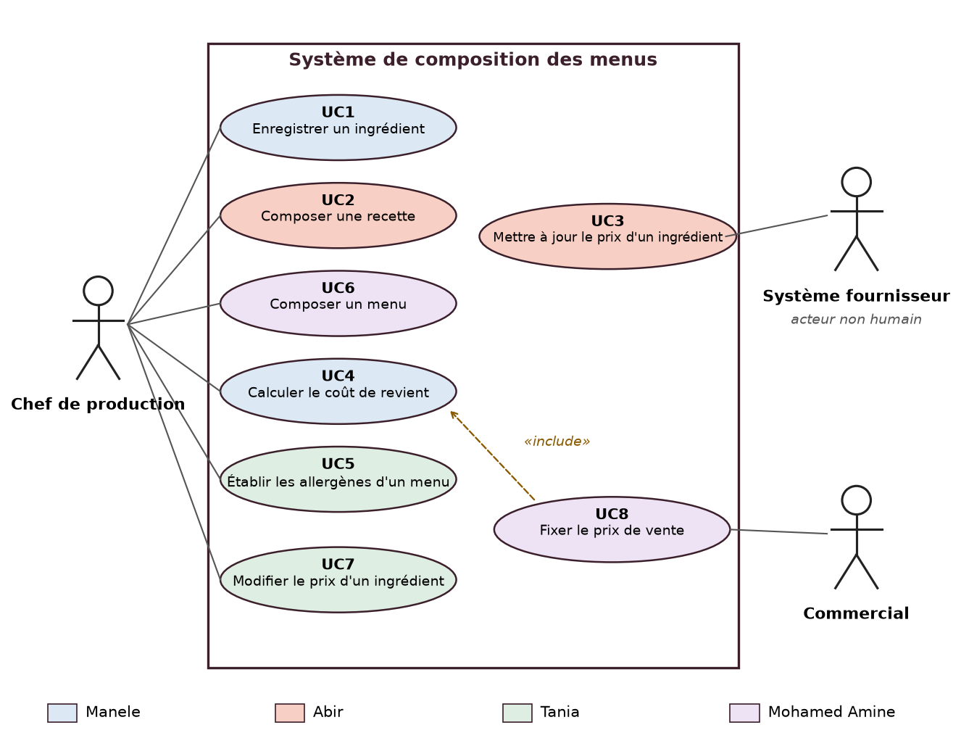
2
Les use cases
3 acteurs, dont un non humain : le Système fournisseur
Manele
UC1 · UC4
Abir
UC2 · UC3
Tania
UC5 · UC7
Mohamed Amine
UC6 · UC8
Sujet C · La composition des menus · Conception d'application 4A ESIEA · 13/11/2026
2 / 6
Notes:
Voici notre diagramme de use cases. Il y a trois acteurs : le Chef de production, le Commercial, et un acteur non humain, le Système fournisseur, qui envoie les nouveaux prix. Nous avons 8 use cases, 2 par personne : Manele enregistre les ingrédients et calcule le coût d'un menu ; Abir compose les recettes et met à jour les prix venant du fournisseur ; Tania établit les allergènes et modifie les prix à la main ; Mohamed Amine compose les menus et fixe le prix de vente. Fixer le prix de vente inclut le calcul du coût.

Slide 4
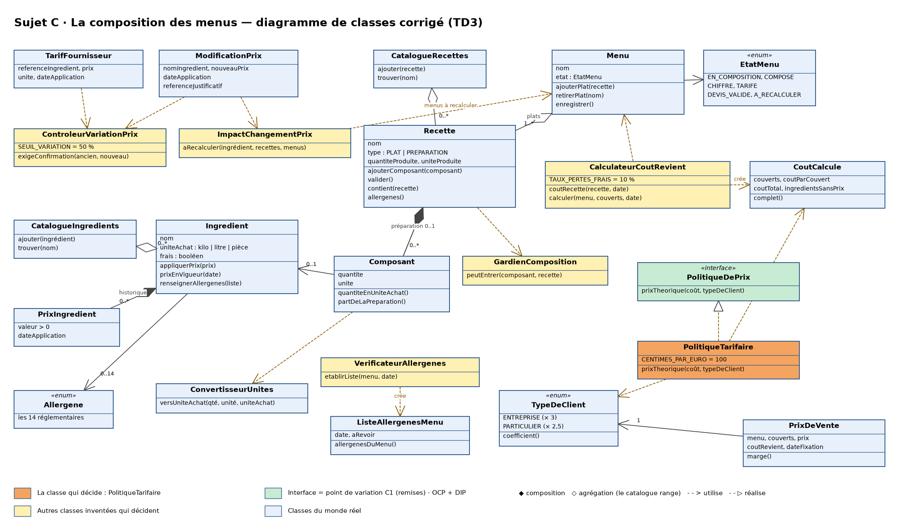
3
Le modèle
En orange, la classe qui décide · en vert, notre seule interface métier
PolitiqueTarifaire
coût × 3
coût × 2,5
RM4
PolitiqueDePrix
le point de variation pour les remises
Sujet C · La composition des menus · Conception d'application 4A ESIEA · 13/11/2026
3 / 6
Notes:
Voici notre diagramme de classes corrigé. En bleu, les objets du monde réel : ingrédient, recette, composant, menu. En jaune, les classes inventées qui prennent une décision, chacune avec une seule règle. En orange, la classe qui décide le prix : PolitiqueTarifaire. Elle porte la règle RM4 : coût de revient fois 3 pour une entreprise, fois 2,5 pour un particulier. Aucun objet réel ne porte cette règle : le menu ne connaît pas les clients, et le commercial est une personne. En vert, notre seule interface métier, PolitiqueDePrix : on va voir pourquoi.

Slide 5
4
Le changement
« Les remises aux gros clients ne sont pas décidées » · réponse à Q7
Aujourd'hui
Demain
interface PolitiqueDePrix
class PolitiqueTarifaire
implements PolitiqueDePrix
class PolitiqueAvecRemise
implements PolitiqueDePrix
// 0 ligne modifiée ailleurs
OCP
DIP
C2 · C3 · C4
on ajoute, on ne modifie pas
le use case dépend de l'interface
« rien » : pas d'indice de la cliente
Sujet C · La composition des menus · Conception d'application 4A ESIEA · 13/11/2026
4 / 6
Notes:
Le changement le plus probable : les remises aux gros clients, que la cliente n'a pas encore décidées. Aujourd'hui, le prix est calculé par PolitiqueTarifaire, qui implémente l'interface PolitiqueDePrix. Demain, si la cliente veut une remise, on écrit une nouvelle classe, PolitiqueAvecRemise, et on ne modifie aucune autre ligne : c'est le principe ouvert-fermé, OCP. Le use case Fixer le prix de vente dépend de l'interface et pas de la classe concrète : c'est l'inversion des dépendances, DIP. Pour les trois autres changements de notre carte, on a choisi de ne pas mettre d'interface, car il n'y a pas d'indice dans les réponses de la cliente : ce serait de la complexité inutile.

Slide 6
5
Le code
Java 21 · Maven · PostgreSQL · JUnit 5
domaine/
@Test
void unCoutIncompletEmpecheDeFixerUnPrix() {
assertThrows(RegleMetierException.class,
() -> politique.prixTheorique(
coutSansPrix, ENTREPRISE));
}
le métier · ne dépend de rien
persistance/
mémoire + PostgreSQL
console/
3
64
96 %
le menu · un choix = un use case
tests de la classe
qui décide
tests verts
couverture
du domaine
Sujet C · La composition des menus · Conception d'application 4A ESIEA · 13/11/2026
5 / 6
Notes:
Notre code est rangé en trois dossiers. Domaine, c'est le cœur : les classes métier, les classes qui décident et les 8 use cases ; il ne dépend de rien, il n'y a ni SQL ni affichage dedans. Persistance, ce sont les Repository, en mémoire pour les tests et en PostgreSQL pour la vraie base. Console, c'est le menu : chaque choix lance un use case. À droite, un des trois tests de la classe qui décide : si un ingrédient n'a pas de prix, on refuse de fixer le prix de vente, c'est la règle RM3. En tout, 64 tests passent.

Slide 7
6
Le bilan
Une décision que nous referions autrement
Avant
Constat
Demain
UC3 + UC7
2 use cases pour changer un prix
Même chemin dans le code
→ lignes répétées
1 seul use case
2 acteurs
Merci · place à la démo
Sujet C · La composition des menus · Conception d'application 4A ESIEA · 13/11/2026
6 / 6
Notes:
Pour finir, une décision que nous referions autrement. Nous avions séparé deux use cases pour changer un prix : UC3, quand le fournisseur envoie un tarif, et UC7, quand le chef saisit une facture. En codant, on a vu qu'ils suivent exactement le même chemin : vérifier le prix, garder l'historique, contrôler un écart anormal, recalculer les menus. Aujourd'hui, nous en ferions un seul use case avec deux acteurs. Merci, place à la démo.

